Slide 1

Los Productos tecnológicos como sistemas
Evaluación integradora 1º Cuatrimestre
Producto tecnológico: Lavarropas automático
Integrantes: Emiliano Armada y Zaira Andrada
Profesora: Gabriela Sierra
Fecha de presentación: 19/6/24
Fecha de defensa: 27/6/24

Slide 2


1. ¿Por qué es un sistema?
Es un sistema porque es un conjunto de dos o más partes relacionadas entre si que contribuyen , en forma organizada, al cumplimiento de una determinada función.

Slide 3

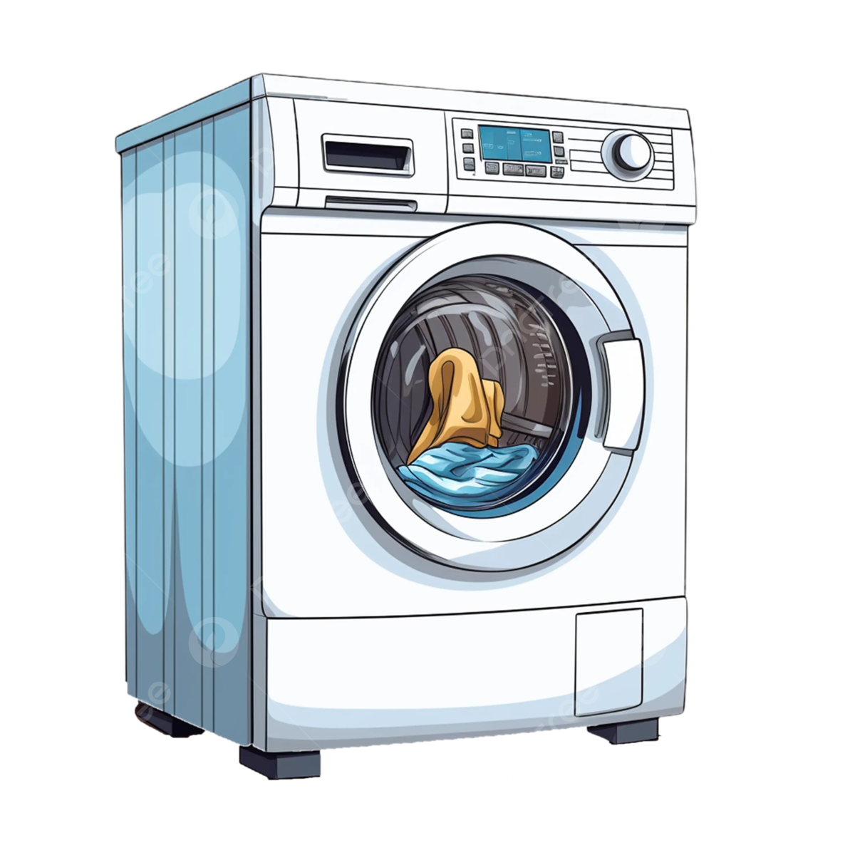
2. elementos de entrada y de salida
Ropa, limpiador, agua
Ropa limpia
Botón de encendido
Agua sucia
Electricidad

Slide 4

3. Diagrama de bloques
Ropa sucia
controla
Usuario
Electricidad
T
Motor
Tambor
Ropa limpia
Botón de encendido, de apagado y selector de la programación
Movimiento

Slide 5
4. Selecciona un sistema de control manual y uno automático dentro del producto
Manual: Botón de encendido y apagado, llenar el cajón con jabón.
Automático: El lavado que el usuario programa.

Slide 6
5. En el sistema de control automático indica si es de bucle abierto o cerrado y por qué
Es de bucle abierto porque puede hacer la función de lavar ropa y los resultados no influyen sobre su funcionamiento y no hay retroalimentación.

